Slide 1
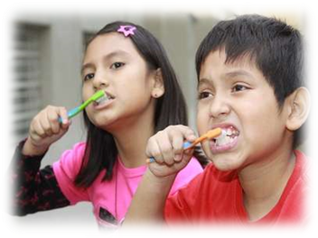
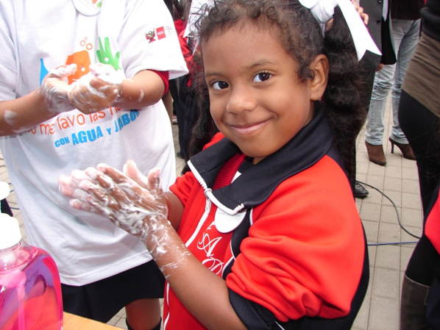
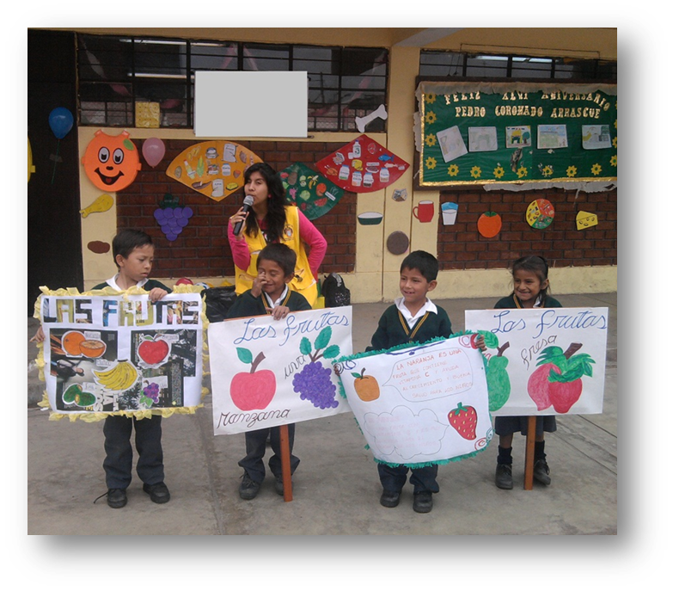
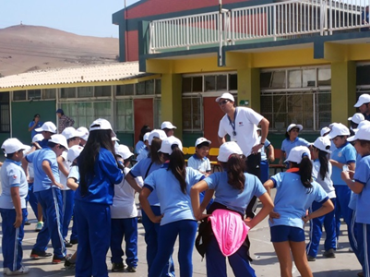
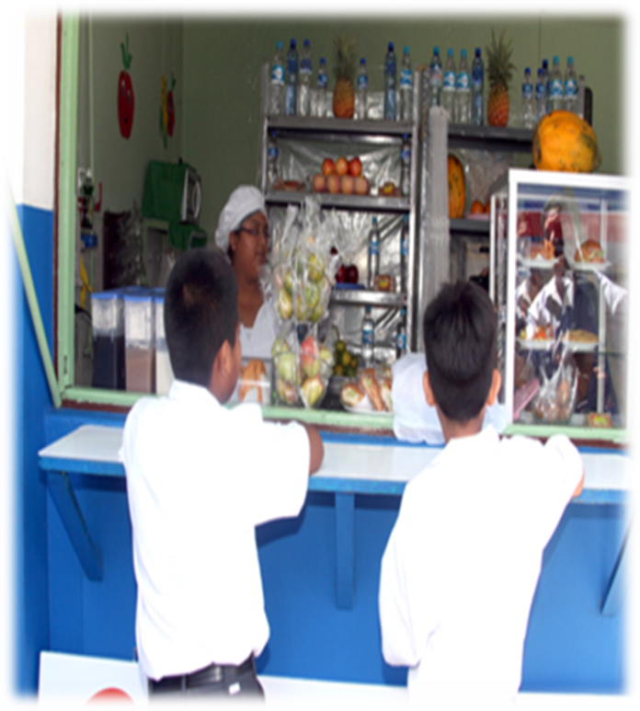
P.P. Enfermedades No Trasmisibles (Hipertensión arterial y Diabetes mellitus, salud bucal, salud ocular y metales pesados y otras sustancias químicas)
Definiciones Operacionales 2017
Psic. Gladys Champi Jalixto
Especialista en Promoción de la Salud
Ministerio de Salud

Slide 2
Productos de Promoción de la Salud
Unidad de Medida
FAMILIA EN ZONAS DE RIESGO INFORMADA QUE REALIZAN PRACTICAS HIGIENICAS SANITARIAS PARA PREVENIR LAS ENFERMEDADES NO TRANSMISIBLES (MENTAL, BUCAL, OCULAR, METALES PESADOS, HIPERTENSION ARTERIAL Y DIABETES MELLITUS)
INSTITUCIONES EDUCATIVAS QUE PROMUEVEN PRACTICAS HIGIENICAS SANITARIAS PARA PREVENIR LAS ENFERMEDADES NO TRANSMISIBLES (MENTAL, BUCAL, OCULAR, METALES PESADOS, HIPERTENSION ARTERIAL Y DIABETES MELLITUS)
MUNICIPIO QUE DESARROLLAN ACCIONES DIRIGIDAS A PREVENIR LAS ENFERMEDADES NO TRASMISIBLES ( MENTAL, BUCAL, OCULAR, METALES PESADOS, HIPERTENSION ARTERIAL Y DIABETES MELLITUS)
FAMILIA
INSTITUCIÓN EDUCATIVA
MUNICIPIO

Slide 3
Productos de Promoción de la Salud
FAMILIA EN ZONAS DE RIESGO INFORMADA QUE REALIZAN PRACTICAS HIGIENICAS SANITARIAS PARA PREVENIR LAS ENFERMEDADES NO TRANSMISIBLES (MENTAL, BUCAL, OCULAR, METALES PESADOS, HIPERTENSION ARTERIAL Y DIABETES MELLITUS)
FAMILIAS QUE DESARROLLAN PRACTICAS SALUDABLES EN SALUD BUCAL
FAMILIAS CON PRÁCTICAS SALUDABLES PARA EVITAR EXPOSICIÓN A METALES PESADOS Y SUSTANCIAS QUÍMICAS
FAMILIAS CON PRACTICAS SALUDABLES PARA EL CUIDADO DE LA SALUD Y PREVENCION DE LA HIPERTENSIÓN ARTERIAL Y DIABETES MELLITUS
FAMILIAS DESARROLLAN PRÁCTICAS SALUDABLES PARA EL CUIDADO INTEGRAL DE LA SALUD OCULAR

Slide 4
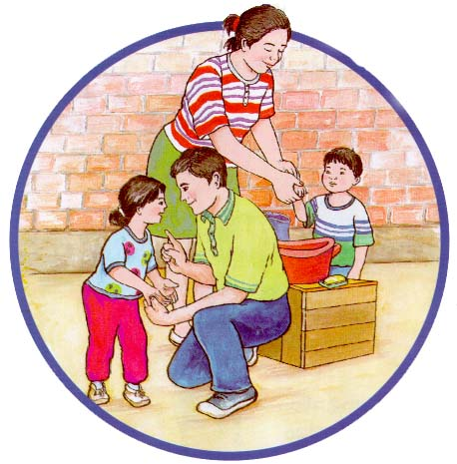
Producto: FAMILIA EN ZONAS DE RIESGO INFORMADA QUE REALIZAN PRACTICAS HIGIENICAS SANITARIAS PARA PREVENIR LAS ENFERMEDADES NO TRANSMISIBLES
Público objetivo
Familias de sectores priorizados y de riesgo frente a la ENT
Intervención
Sesiones educativas / demostrativas para promover comportamientos y entornos saludables.
¿Quién desarrolla?
Personal de Salud capacitado del primer nivel de atención (I-1 al I-4) y excepcionalmente los establecimientos del segundo nivel de atención con población asignada
¿Dónde lo desarrolla?
En la vivienda de alguna de las familias, local comunal u otro que considere pertinente.
Definición Operacional
Son aquellas familias de sectores de los distritos con población en riesgo para ENT, con conocimientos para promover practicas (conducta saludable: conocimientos, actitudes y prácticas) y entornos (con énfasis en vivienda) saludables para contribuir a la disminución de las ENT.
Indicador | Fuente
Número de Familias que reciben sesiones educativas y demostrativas para promover prácticas y entornos saludables para disminuir las enfermedades no transmisibles | HIS

Slide 5

FAMILIAS QUE DESARROLLAN PRACTICAS SALUDABLES EN SALUD BUCAL
02 Sesiones educativas en prácticas saludables para el cuidado integral de la salud ocular
100% de familias de sectores priorizados de los distritos en riesgo.
FAMILIAS DESARROLLAN PRÁCTICAS SALUDABLES PARA EL CUIDADO INTEGRAL DE LA SALUD OCULAR
* 02 Sesiones Educativas en alimentos no cariogénicos y medidas preventivas y en salud bucal. * 02 Sesión Demostrativa en cepillado dental, uso de hilo dental y flúor, entre otros.
FAMILIAS CON PRÁCTICAS SALUDABLES PARA EVITAR EXPOSICIÓN A METALES PESADOS Y SUSTANCIAS QUÍMICAS
100% de familias con niños y niñas, gestantes y adultos mayores de los sectores priorizados de los distritos en riesgo.
Sumatoria: APP 136, Código CPT C0010 (sesión demostrativa), U0004 (actividad de salud bucal), LAB (número de familias)
* 02 Sesiones Educativas en higiene del hogar, manejo de polvos, ropa de trabajo, almacenamiento y medidas preventivas para evitar la contaminación por metales pesados, metaloides y otras sustancias químicas. * 02 Sesión demostrativa en alimentación y nutrición, lavado de manos, consumo de agua segura.
100% de familias de sectores priorizados de los distritos en riesgo.
Sumatoria: APP 136, Código CPT C0010 (sesión demostrativa), U0010 (actividad de metales pesados), LAB (número de familias)
FAMILIAS CON PRACTICAS SALUDABLES PARA EL CUIDADO DE LA SALUD Y PREVENCION DE LA HIPERTENSIÓN ARTERIAL Y DIABETES MELLITUS
* 01 Sesión Educativa y demostrativa en prácticas saludables en alimentación y nutrición enfatizando en el consumo de frutas y verduras, consumo bajo de sal. *02 Sesiones Educativas en actividad física y medidas preventivas
100% de familias de sectores priorizados de los distritos en riesgo.
Sumatoria: APP 136, Código CPT C0010 (sesión demostrativa), U0099 (actividad de daños no trasmisibles), LAB (número de familias)
Sumatoria: APP 136, Código CPT C0009 (sesión educativa), U0098 (actividad de salud ocular), LAB (número de familias)
Acciones
Criterios de Programación
Registro HIS

Slide 6
Insumos del producto de Familias

Slide 7
Insumos del producto de Familias

Slide 8
Productos de Promoción de la Salud
INSTITUCIONES EDUCATIVAS QUE PROMUEVEN PRACTICAS HIGIENICAS SANITARIAS PARA PREVENIR LAS ENFERMEDADES NO TRANSMISIBLES (MENTAL, BUCAL, OCULAR, METALES PESADOS, HIPERTENSION ARTERIAL Y DIABETES MELLITUS)
INSTITUCIONES EDUCATIVAS CON CONEI QUE PROMUEVE PREVENCIÓN Y CONTROL DE ENFERMEDADES NO TRASMISIBLES
DOCENTES DE INSTITUCIONES EDUCATIVAS CAPACITADOS EN PROMOCIÓN DE PRÁCTICAS SALUDABLES PARA PREVENCIÓN Y CONTROL DE ENFERMEDADES NO TRASMISIBLES
ASOCIACIÓN DE PADRES DE FAMILIA (APAFAS) QUE PROMUEVEN PRÁCTICAS Y ENTORNOS SALUDABLES PARA LA PREVENCIÓN DE ENFERMEDADES NO TRANSMISIBLES
UNIVERSIDADES PROMUEVEN PRÁCTICAS Y ENTORNOS SALUDABLES EN ALIMENTACIÓN Y NUTRICIÓN, ACTIVIDAD FÍSICA PARA PREVENIR LAS ENFERMEDADES NO TRANSMISIBLES

Slide 9

Producto: INSTITUCIONES EDUCATIVAS QUE PROMUEVEN PRACTICAS HIGIENICAS SANITARIAS PARA PREVENIR LAS ENFERMEDADES NO TRANSMISIBLES
Público objetivo
Directivos, docentes y padres de familia
Intervención
Acciones de gestión.
¿Quién desarrolla?
Personal de Salud capacitado del primer nivel de atención (I-1 al I-4) y excepcionalmente los establecimientos del segundo nivel de atención con población asignada
¿Dónde lo desarrolla?
En la institución educativa u otro que considere pertinente.
Comunidad Universitaria
Fortalecimiento de capacidades.
Universidades lo desarrolla Diresa/Geresa/Red
Definición Operacional
Institución educativa cuyos miembros de la comunidad educativa: directivos, docentes y padres de familia organizados incluyen: en la programación curricular anual y en el plan anual de trabajo actividades para promover prácticas y entornos saludables para fomentar el cuidado y el autocuidado de la salud mental, salud bucal, salud ocular, así como la prevención de hipertensión y diabetes y exposición de metales pesados en los escolares; así mismo implementan proyectos de aprendizaje y/o sesiones de aprendizaje en el aula.
Incluye acciones con universidades.
Indicador | Fuente
Numero de instituciones educativas que incorporan en su Plan Anual de Trabajo acciones para la promoción de prácticas y entornos saludables para disminuir las enfermedades no transmisibles | HIS

Slide 10
INSTIT- EDUCATIVA CON CONEI QUE PROMUEVE LA PREVENCION Y CONTROL DE ENT
* Abogacía para conformación o fortalecimiento del Comité de Gestión de Universidad (CGUS). * Asistencia técnica al CGUS para aprox. diagnóstica y elaboración de plan de trabajo. *Asistencia técnica y monitoreo en ejecución del plan. * Evaluación del plan.
100% de universidades adscritas a la Red de Univ. Saludables
UNIVERSIDADES CON ENTORNOS SALUDABLES PARA LA PRACTICAS SALUDABLES QUE CONTRIBUYAN A LA REDUCCIÓN DE LAS ENT
• Concertación con directivos y el Consejo Educativo Institucional
• Presentar el diagnóstico de la salud de los y las estudiantes de la institución educativa. • Incorporación en el plan anual de trabajo de la institución educativa actividades de salud • Asistencia técnica y acompañamiento.
• Evaluación de las intervenciones contenidas en el plan anual de trabajo. * Evaluación de los refrigerios, quioscos y comedores escolares.
DOCENTES DE INSTIT. EDUCATIVAS CAPACITADOS EN PROMOCION DE PRÁCTICAS SALUDABLES PARA PREVENCIÓN Y CONTROL DE ENT
100% de instituciones educativas estatales del nivel inicial, primaria y secundaria de distritos en riesgo.
Sumatoria: APP 93 (Actividades con colegios), U1171 (IIEE con CONEI que promueve practicas saludables, U0066 (Actividad de Salud Mental)
* Capacitación a docentes en los módulos educativos. Según prioridad identificada. * Asistencia técnica y acompañamiento para la implementación de proyectos o sesiones de aprendizaje
50% de docentes de las instituciones educativas programadas en el producto Conei.
Sumatoria: APP 144 (Actividades con docentes), código CPT C0005 (taller con IIEE), U0066 (Actividades de Salud Mental), Lab (N° participantes, N° de taller, siglas de módulo) * Módulo terminado: IN,TP,TS,TE
ASOCIACIÓN DE PADRES DE FAMILIA (APAFAS) PROMUEVEN PRACTICAS Y ENTORNOS SALUDABLES PARA LA PREVENCIÓN DE ENT
* Presentación de diagnóstico de salud . * Sesiones educativas a los miembros de la APAFA y comités de aula. * Sesión demostrativa con los expendedores de alimentos.
* Monitoreo de los acuerdos establecidos
100% de la APAFAS de las IIEE programadas en el producto de Conei.
Sumatoria: APP 146 (Actividades con padres), Código CPT C0005 (taller con IIEE), U0066 (Actividades de Salud Mental), LAB (número de participantes, número de taller) * Módulo terminado: IN,TP,TS,TE
Sumatoria: APP 163 (Actividades con Universidades), Código CPT C0002 (Reunión en IIEE), U0066 (actividad de salud mental), LAB (número de reunión, fase del proceso: FCO,FP,FAS,SIS)
Acciones
UM= Organización capacitada
Criterios de Programación
Registro HIS

Slide 11
Insumos del producto de Instituciones educativas

Slide 12
Insumos del producto de Instituciones educativas

Slide 13
Productos de Promoción de la Salud
MUNICIPIO QUE DESARROLLAN ACCIONES DIRIGIDAS A PREVENIR LAS ENFERMEDADES NO TRASMISIBLES ( MENTAL, BUCAL, OCULAR, METALES PESADOS, HIPERTENSION ARTERIAL Y DIABETES MELLITUS)
COMUNIDADES CON PRÁCTICAS SALUDABLES PARA EL CUIDADO Y PREVENCIÓN DE ENFERMEDADES NO TRANSMISIBLES
MUNICIPIOS CON PRÁCTICAS SALUDABLES PARA EL CUIDADO Y PREVENCION ENFERMEDADES NO TRASMISIBLES
MUNICIPIOS IMPLEMENTAN PROGRAMA DE PROMOCION DE LA ACTIVIDAD FISICA EN ESPACIOS PUBLICOS
MUNCIPIOS IMPLEMENTAN PROGRAMA DE PROMOCION DE LA ALIMENTACION SALUDABLE
Salud
Gobierno local

Slide 14
Producto: MUNICIPIO QUE DESARROLLAN ACCIONES DIRIGIDAS A PREVENIR LAS ENFERMEDADES NO TRASMISIBLES (MENTAL, BUCAL, OCULAR, METALES PESADOS, HIPERTENSION ARTERIAL Y DIABETES MELLITUS)
Público objetivo
Familias de sectores priorizados y de riesgo frente a la ENT
Intervención
Sesiones educativas / demostrativas para promover comportamientos y entornos saludables.
¿Quién desarrolla?
Personal de Salud capacitado del primer nivel de atención (I-1 al I-4) y excepcionalmente los establecimientos del segundo nivel de atención con población asignada
¿Dónde lo desarrolla?
En la vivienda de alguna de las familias, local comunal u otro que considere pertinente.
Definición Operacional
Son aquellas familias de sectores de los distritos con población en riesgo para ENT, con conocimientos para promover practicas (conducta saludable: conocimientos, actitudes y prácticas) y entornos (con énfasis en vivienda) saludables para contribuir a la disminución de las ENT.
Indicador | Fuente
Número de Familias que reciben sesiones educativas y demostrativas para promover prácticas y entornos saludables para disminuir las enfermedades no transmisibles | HIS

Slide 15
FAMILIAS QUE DESARROLLAN PRACTICAS SALUDABLES EN SALUD BUCAL
02 Sesiones educativas en prácticas saludables para el cuidado integral de la salud ocular
100% de familias de sectores priorizados de los distritos en riesgo.
FAMILIAS DESARROLLAN PRÁCTICAS SALUDABLES PARA EL CUIDADO INTEGRAL DE LA SALUD OCULAR
* 02 Sesiones Educativas en alimentos no cariogénicos y medidas preventivas y en salud bucal. * 02 Sesión Demostrativa en cepillado dental, uso de hilo dental y flúor, entre otros.
FAMILIAS CON PRÁCTICAS SALUDABLES PARA EVITAR EXPOSICIÓN A METALES PESADOS Y SUSTANCIAS QUÍMICAS
100% de familias con niños y niñas, gestantes y adultos mayores de los sectores priorizados de los distritos en riesgo.
Sumatoria: APP 136, Código CPT C0010 (sesión demostrativa), U0004 (actividad de salud bucal), LAB (número de familias)
* 02 Sesiones Educativas en higiene del hogar, manejo de polvos, ropa de trabajo, almacenamiento y medidas preventivas para evitar la contaminación por metales pesados, metaloides y otras sustancias químicas. * 02 Sesión demostrativa en alimentación y nutrición, lavado de manos, consumo de agua segura.
100% de familias de sectores priorizados de los distritos en riesgo.
Sumatoria: APP 136, Código CPT C0010 (sesión demostrativa), U0010 (actividad de metales pesados), LAB (número de familias)
FAMILIAS CON PRACTICAS SALUDABLES PARA EL CUIDADO DE LA SALUD Y PREVENCION DE LA HIPERTENSIÓN ARTERIAL Y DIABETES MELLITUS
* 01 Sesión Educativa y demostrativa en prácticas saludables en alimentación y nutrición enfatizando en el consumo de frutas y verduras, consumo bajo de sal. *02 Sesiones Educativas en actividad física y medidas preventivas
100% de familias de sectores priorizados de los distritos en riesgo.
Sumatoria: APP 136, Código CPT C0010 (sesión demostrativa), U0099 (actividad de daños no trasmisibles), LAB (número de familias)
Sumatoria: APP 136, Código CPT C0009 (sesión educativa), U0098 (actividad de salud ocular), LAB (número de familias)
Acciones
Criterios de Programación
Registro HIS

Slide 16
Insumos del producto de Familias

